Slide 1
Arbeitsmarkt- und Strategiepapier 2023
Weiterentwicklung „Kultur und Führung“
Zielerreichung
Kommunikation
Transparenz
EFQM
Integrationsquote (IQ)
Integrationsquote (IQ) Frauen
Zusammenarbeit
Führungsebene
Personalentwicklung
Langzeitbezug (LZB)
Langzeitbezug Frauen
Kundenbeteiligung
Buttom up Prozesse
(Mitarbeiterbeteiligung)
Bedarfsgerechte Leistungsgewährung
Telefonische Erreichbarkeit
Eintrittsplanung
Aktivierung / Qualifizierung
Kundenzufriedenheit
Weiterentwicklung „Organisation“
Qualität
Digitalisierung
(jobcenter.digital)
„work life balance“
Beruf und Familie
Qualitätsagenda
Schulungsangebote Qualifizierungsmaßnahmen
Moderner Eingangsbereich Kundensteuerung
Online-Terminierung
Mitarbeiterbindung
Mitarbeitergewinnung
EFQM
Weiterentwicklung Datenqualitätsmanagement (DQM)
Sozialraumorientierung
Optimierung Unterhalt
Kundenreaktionen (KRM)
Offene Fehlerkultur

Slide 2
Weiterentwicklung „Kultur und Führung“
Kommunikation / Transparenz
Eine zeitnahe und transparente Kommunikation bildet die Grundlage für eine professionelle Zusammenarbeit.
Hierzu gibt es im Jobcenter ein umfangreiches Kommunikationskonzept:

Slide 3
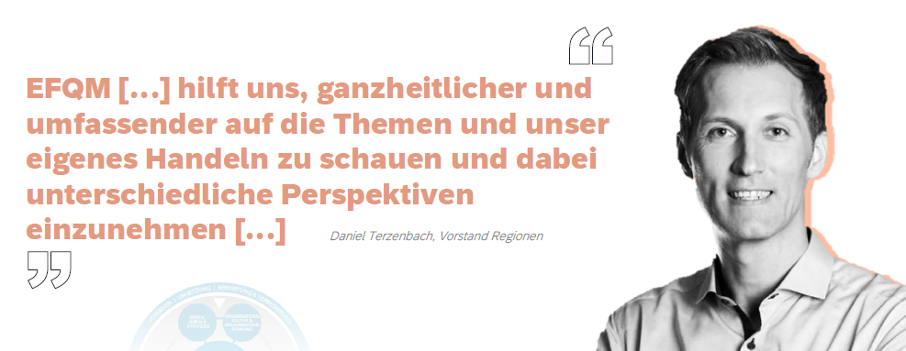
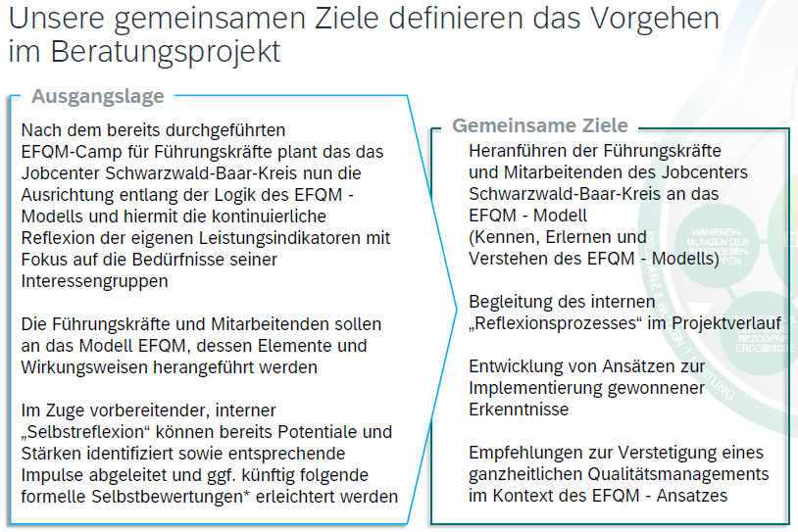
Weiterentwicklung „Kultur und Führung“
EFQM

Slide 4
Zielerreichung
Integrationsquote
Verbesserung der Integration in Erwerbstätigkeit (IQ Gesamt 28,3%)
Dieses Ziel ist unmittelbar aus dem gesetzlichen Auftrag des SGB II abgeleitet. Das Ziel, die Integration in Erwerbstätigkeit zu verbessern, wird durch den Zielindikator „Integrationsquote“ abgebildet. Dieser gibt den Anteil der im Berichtszeitraum in Erwerbstätigkeit (Aufnahme einer selbständigen oder sozialversicherungspflichtigen Beschäftigung auf dem ersten Arbeitsmarkt) oder in Ausbildung integrierten erwerbsfähigen Leistungsberechtigten an, gemessen am durchschnittlichen Bestand der erwerbsfähigen Leistungsberechtigten. Das Ziel sichert die operative Ausrichtung der Jobcenter auf die Integrationsarbeit.
Das Jobcenter Schwarzwald-Baar-Kreis möchte in 2023 mindestens 1.651 eLb (einschl. ukrainische Flüchtlinge) in den ersten Arbeitsmarkt integrieren. Unter Berücksichtigung der Marktentwicklung, der unsicheren mittelfristigen Marktlage aufgrund des Krieges in der Ukraine und der zunehmenden Marktferne unserer Kunden ist dies ein anspruchsvolles Ziel. Die Umsetzung des sozialräumlichen und ganzheitlichen Beratungsansatzes sind hierzu wichtige Bausteine. Durch das Profiling werden Kundenbedarfe schnell erkannt, Strategien mit den Kund*innen festgelegt und durch die Hauptbetreuung umgesetzt. Eine enge Kontaktdichte ist entscheidend für schnelle Integrationsprozesse. Das beschäftigungsorientierte Fallmanagement, das Coaching und die Betriebsakquisiteure unterstützen durch stabilisierende Aktivitäten die Integrationsarbeit.

Slide 5
Zielerreichung
Integrationsquote Frauen
Nicht nur die Corona-Krise sondern auch der Krieg in der Ukraine haben die soziale und die ökonomische Situation der Frauen verschärft. Eine gleichberechtigte Teilhabe von Frauen und Männern an Förder- und Integrationsmaßnahmen durch das Jobcenter wird trotz vielfältiger Bemühungen noch nicht erreicht. Es bleibt deshalb eine besondere Herausforderung, Frauen in sozialversicherungspflichtige Beschäftigungen zu integrieren, sowie gleichberechtigt an arbeitsmarktpolitischen Maßnahmen teilhaben zu lassen.
Um dies zu erreichen, hat sich das Jobcenter Schwarzwald-Baar-Kreis das Ziel gesetzt, einen besonderen Schwerpunkt auf die gleichberechtigte Teilhabe von Frauen und Männern an Förder- und Integrationsmaßnahmen zu legen. Das Augenmerk richtet sich vor allem auf eine Verbesserung der Aktivierung wie auch die Integration in sozialversicherungspflichtige Beschäftigung von Frauen in Single-Bedarfsgemeinschaften, Alleinerziehenden sowie Frauen mit Fluchthintergrund.
Das Jobcenter Schwarzwald-Baar-Kreis plant im Jahr 2023 713 Frauen (inkl. Flüchtlinge aus der Ukraine) zu integrieren (IQ Frauen: 21,5%).

Slide 6
Zielerreichung
Integrationsquote Frauen
Interne Projekte:
Enge Kontaktdichte zu Alleinerziehenden
Kooperation mit dem Landkreis zum Angebot von Kinderbetreuungsplätzen sowie §16a Leistungen
Frühzeitiger Beratungsansatz bei §10-Kundinnen (Erziehungszeit)
Aktivierungsangebote mit Kinderbeaufsichtigung wie auch Online- und Hybridangebote
Maßnahme-Mix für ausreichende Angebote:
Empowerment and Care (Vorbereitung auf Qualifizierung im Pflegebereich)
Start (Aktivierungsangebot für Frauen)
Beteiligung an ESF-Angeboten
Qualifizierung Verkauf, EDV-Basis, Büromanagement
Perspektive für Migrantinnen (PerM)

Slide 7
Zielerreichung
Langzeitleistungsbezug
Der Prävention und Beendigung des Langzeitleistungsbezugs kommt weiterhin eine erhöhte Aufmerksamkeit zu.
IST 2022: 2.844
SOLL 2023: 2.798
Dies entspricht einer Reduzierung von 1,6 %
Die Zielerreichung wird angestrebt durch:
Eine intensive Betreuung mit einer hohen Kontaktdichte und einer individuellen, stärkenorientierten Beratung,
die assistierte Vermittlung über Betriebsakquisiteure und Arbeitgeberservice,
das beschäftigungsbegleitende Coaching,
zielgerichtete Aktivierungs- und Qualifizierungsangebote,
sozialintegrative Leistungen.

Slide 8
Zielerreichung
Langzeitleistungsbezug Frauen
Wie auch bei der Integrationsquote liegt auf der Zielgruppe der Frauen ein besonderes Augenmerk.
IST 2022: 1.567
SOLL 2023: 1.543
Dies entspricht einer Reduzierung von 1,5 %
Das Augenmerk richtet sich vor allem auf eine Verbesserung der Aktivierung wie auch die Integration in sozialversicherungspflichtige Beschäftigung von Frauen in Single-Bedarfsgemeinschaften, Alleinerziehenden sowie Frauen mit Fluchthintergrund.
Die Zielerreichung wird angestrebt durch:
einen frühzeitigen Beratungsansatz bei §10-Kundinnen (Erziehungszeit),
eine enge Kontaktdichte zu Alleinerziehenden,
Qualifizierungen, z.B. im Verkauf, EDV-Basis, Empowerment and Care
Perspektive für Migrantinnen (PerM), Aktivierungsangebot für Ukrainerinnen (IuF)

Slide 9
Zielerreichung
Bedarfsgerechte Leistungsgewährung
Rechtmäßig – Schnell + Einzelfallbezogen – Digital
Rechtmäßig
Qualifizierungsangebote intern und extern
Besprechungsformate
Fachaufsichtskonzept
Schnell + Einzelfallbezogen
Priorisierung von Aufgaben (Neu- und Weiterbewilligungen Priorität 1)
vorläufige Bewilligung
sachverhaltsbezogene Ermessensausübung
Digital
Digitale Kommunikationswege (E-Mail, Postfachservice)
Onlineangebote (Homepage, jobcenter.digital)
digitaler Hauptantrag
digitaler Weiterbewilligungsantrag
online Veränderungsmitteilung
Antragstracking

Slide 10
Zielerreichung
Telefonische Erreichbarkeit
Wir haben uns zum Ziel gesetzt, für unsere Kundinnen und Kunden mit >80 % telefonisch erreichbar zu sein.
Ziel ist es auch hier, unseren Kundinnen und Kunden eine hohe Beratungsqualität teilwerden zu lassen.
Hierfür haben wir seit dem 02.01.2023 einen Vertrag mit einem Service-Center der Bundesagentur für Arbeit, welches uns bei dieser Dienstleistung unterstützt.

Slide 11
Weiterentwicklung „Organisation“
Digitalisierung (jobcenter.digital)
Unser Ziel ist es, die Nutzung der digitalen Kanäle durch unsere Kund*innen zu steigern.
Unser Angebot umfasst:
Homepage des Jobcenters
Web-Terminal
Web-App
jobcenter.digital stellt den Kund*innen ein modernes Online-Angebot zur Verfügung.
Das Angebot umfasst derzeit:
Neuantrag
Online-Arbeitsmarktprofil
Mitwirkungssteuerung
Weiterbewilligungsantrag
Veränderungsmitteilung
Postfachservice SGB II
Einstiegsgeld
Förderleistungen
Ortsabwesenheit
Vermittlungsbudget
Weitere Module werden sukzessive eingeführt.

Slide 12
Weiterentwicklung „Organisation“
„work life balance“ / Beruf und Familie
Aktualisierung der Dienstvereinbarung zur Mobilarbeit
Moderne Technologien eröffnen auch dem Jobcenter SBK zunehmend Möglichkeiten, um durch flexibles und ortsunabhängiges Arbeiten die Bedarfe seiner Kund*innen mit den Interessen seiner Beschäftigten besser in Einklang zu bringen.
Vorteile für das Jobcenter SBK:
Leistungsfähigkeit wird durch eine größere Zeit- und Ortsflexibilität unterstützt
Vereinbarkeit von Beruf und Familie, Pflege bzw. Privatleben werden gefördert
Teilhabe von Schwerbehinderten am Arbeitsleben wird verbessert
die Bindung der Mitarbeiter*innen sowie Attraktivität als Arbeitgeber wird gestärkt.
Unter den Rahmenbedingungen dieser Dienstvereinbarung steht daher allen Mitarbeiter*innen die Möglichkeit des mobilen Arbeitens offen.

Slide 13
Weiterentwicklung „Organisation“
„work life balance“ / Beruf und Familie
Audit „berufundfamilie“
Seit dem 15.03.2022 tragen wir als Jobcenter SBK das Zertifikat von berufundfamilie und befinden uns in der Auditierung. Zu Beginn wurden unsere Angebote zu Vereinbarkeit von Beruf und Familie begutachtet und weiterführende Ziele einer familienbewussten Personalpolitik definiert. Die daraus resultierenden Maßnahmen werden laufendend nachgehalten und umgesetzt.
Ziele der Auditierung:
Steigerung der Arbeitgeberattraktivität, um langfristig qualifizierte Fach- und Führungskräfte zu gewinnen
Beschäftigte in unterschiedlichen Lebensphasen langfristig an das Jobcenter SBK zu binden

Slide 14
Weiterentwicklung „Organisation“
Moderner Eingangsbereich • Kundentheke • Kundensteuerung • Online-Terminierung • keine Wartezeit
Unser Anspruch, ein moderner Dienstleister für die uns anvertrauten Menschen im Landkreis zu sein heißt für uns, die Organisation kontinuierlich weiter zu entwickeln und unter Berücksichtigung der Rahmenbedingungen an den sich verändernden Bedürfnissen der Kundinnen und Kunden auszurichten.
Für das Jahr 2023 haben wir uns als Ziel gesetzt, die Kundensteuerung mit Hilfe digitaler Angebote (z.B. der Online-Terminierung / des Antrags-Trackings) so zu optimieren, dass Kundinnen und Kunden ohne Wartezeit ihre Kurzanliegen in unserem Haus klären können. Als weiteres Ziel möchten wir uns auch in der Außenwirkung neu definieren und als moderner Dienstleister wahrgenommen werden. Im Kalenderjahr 2022 wurde bereits hierfür eine Empfangstheke durch eine Schreinerei angefertigt. Weiterhin planen wir:
Modernisierung unseres Wartebereichs
Modernisierung des Kundenportals

Slide 15
Weiterentwicklung „Organisation“
Sozialraumorientierung
Seit Jahren sind zunehmende Probleme bei der Erbringung und Gewährleistung von Ansprüchen und Leistungen der sozialen Sicherung zu beobachten. Eine permanente Ausweitung gesetzlicher Ansprüche, überkomplexe sozialgesetzliche Regelungen, ein umfassender Fachkräftemangel auf allen Ebenen, ständig steigende Sozialausgaben und eine zunehmende gesellschaftliche Ungleichheit sind Indikatoren für diese dramatische Entwicklung. Mit der Sozialraumorientierung bietet sich hier ein konkreter Lösungsansatz an.
Sozialraumorientierung bedeutet, dass die Soziale Sicherung wieder näher bei den Menschen und in ihrem direkten Wohnumfeld, also dem Sozialraum, dem Quartier, der Nachbarschaft, organisiert werden soll. Das Jobcenter Schwarzwald-Baar-Kreis ist sowohl im Integrations- als auch im Leistungsbereich in die Sozialräume Nord-Ost, Nord-West, Süd und VS-Villingen aufgeteilt. Mit der Außenstelle in Donaueschingen und dem Büro im Rathaus in St. Georgen ist das Jobcenter bereits in zwei Sozialräumen präsent.

Slide 16
Weiterentwicklung „Organisation“
Sozialraumorientierung
Der Landkreis hat im Jahre 2020 zur ämterübergreifenden Umsetzung und Weiterentwicklung der Sozialraumorientierung eine sogenannte „Spurgruppe“ eingerichtet und mit Arbeitsaufträgen beauftragt. Mitglieder dieser Arbeitsgruppe sind Vertreterinnen und Vertreter der Ämter und Sachgebiete im Sozialdezernat, die Moderatoren und seit 2022 die Sozialraumplanerin der Stadt Villingen-Schwenningen. Das Jobcenter Schwarzwald-Baar-Kreis ist hierbei mit zwei Mitarbeitern vertreten.
Aktuelle Projekte der Spurgruppe:
Allgemeiner sozialräumlicher Beratungs- und Sozialdienst „Roter Löwen“ in St. Georgen
Zusammenarbeit mit dem Sozialraum Donaueschingen/Bad Dürrheim und gemeinsame Netzwerke von Stadt und Landkreis

Slide 17
Weiterentwicklung „Organisation“
Optimierung Unterhalt
Aufbau Team Unterhalt
Text…
1.747
Unterhaltsfälle
1,85 VZ Sachbearbeiterinnen
0,9 VZ Fachassistentinnen
Senkungen der passiven Leistungen durch Geltendmachung
vorrangiger UH-Ansprüche (Einkommen)
Zahlungs-aufforderung an Unterhaltspflichtige
Gerichtliche Durchsetzung
Zusammenarbeit mit Dritten
Abnahme eidesstattlicher Versicherungen
Schutzfälle
Rechtsanwälte
UHV Kasse
Beistand
Arbeitgeber

Slide 18
Weiterentwicklung „Organisation“
Optimierung Unterhalt
Ziel 1: Qualifizierung Mitarbeiterinnen
Text…
Schulungen für Sachbearbeiterinnen und Fachassistentinnen z.B. zu Wechselmodell, Insolvenz, Selbständige, gerichtliche Durchsetzung…
Sicherstellung der Qualität
Vertiefung von
Wissen
Höherer Output durch Spezialisierung

Slide 19
Weiterentwicklung „Organisation“
Optimierung Unterhalt
Ziel 2: Vernetzung Schnittstellen
Text…
Regelmäßige Treffen mit regionalen Behörden (UHV + Beistand)
Interne Kommunikation ausbauen
Vermeidung von Reibungsverlusten
Schnellere Handlungs-möglichkeiten
Wissenstransfer

